Slide 1

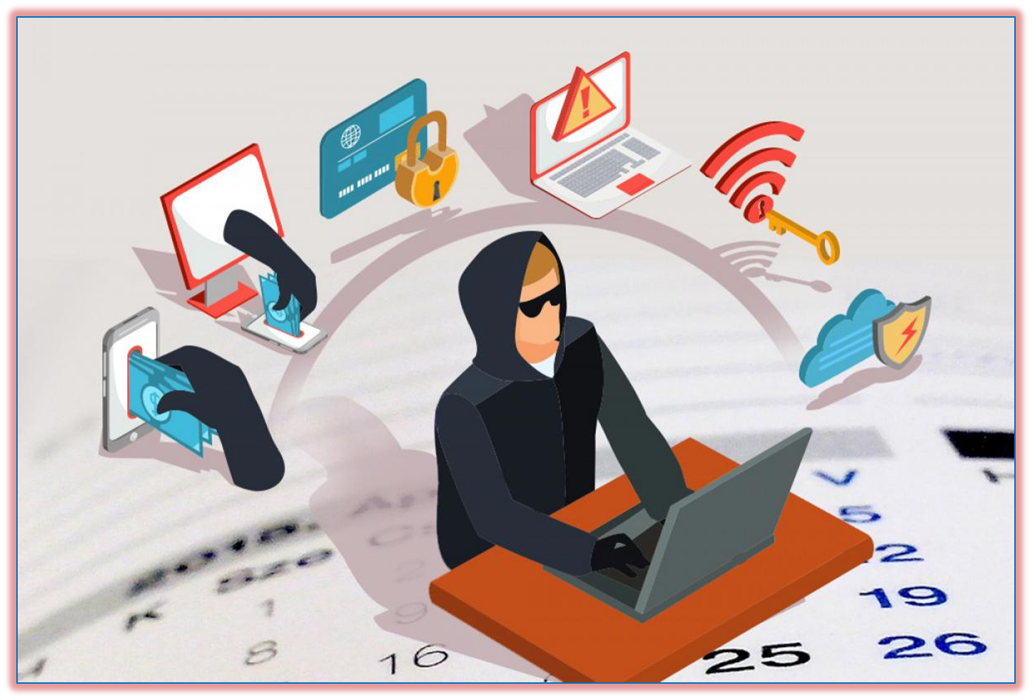
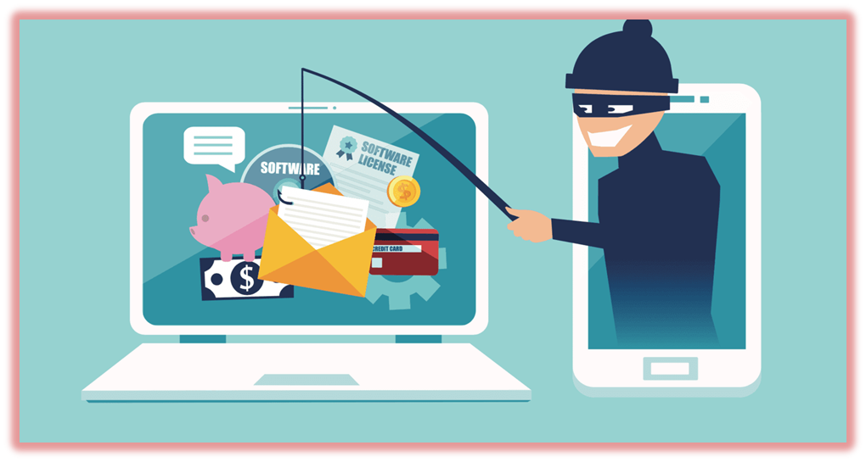
Как не стать жертвой кибервымогательства
Академия образования, г. Минск, Республика Беларусь

Slide 2
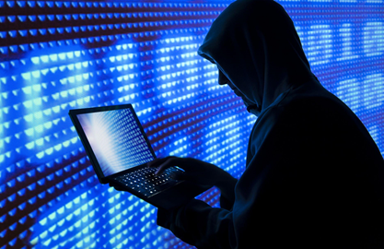
Киберпреступления — это противоправные деяния, совершаемые с использованием компьютеров, сетей или цифровых устройств для получения финансовой выгоды, кражи данных или нарушения работы систем.
Кибервымогательство — это вид киберпреступлений, при котором злоумышленники блокируют доступ к компьютерным данным, угрожают их уничтожением или публичным раскрытием, требуя выкуп за восстановление доступа или неразглашение информации.

Slide 3

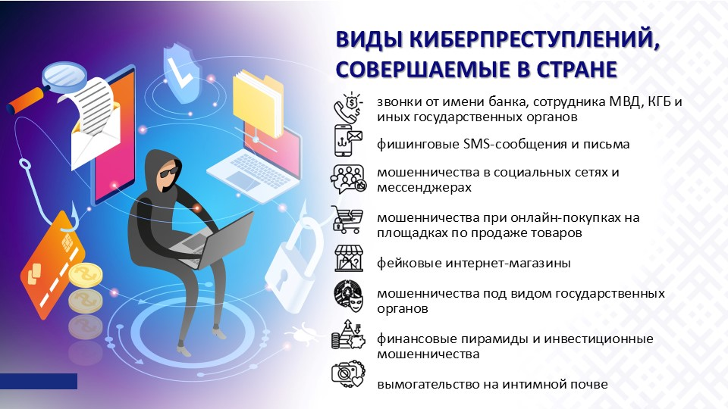
ВИДЫ КИБЕРВЫМОГАТЕЛЬСТВ
1. Связаны с блокированием, модификацией или уничтожением компьютерной информации При этом в подавляющем большинстве случаев отмечается блокирование мобильных устройств Apple посредством входа на них в предоставленную злоумышленниками под благовидными предлогами iCloud, что в последующем позволяет удаленно включить «режим утери» (тем самым заблокировать устройство) либо стереть данные.

Slide 4

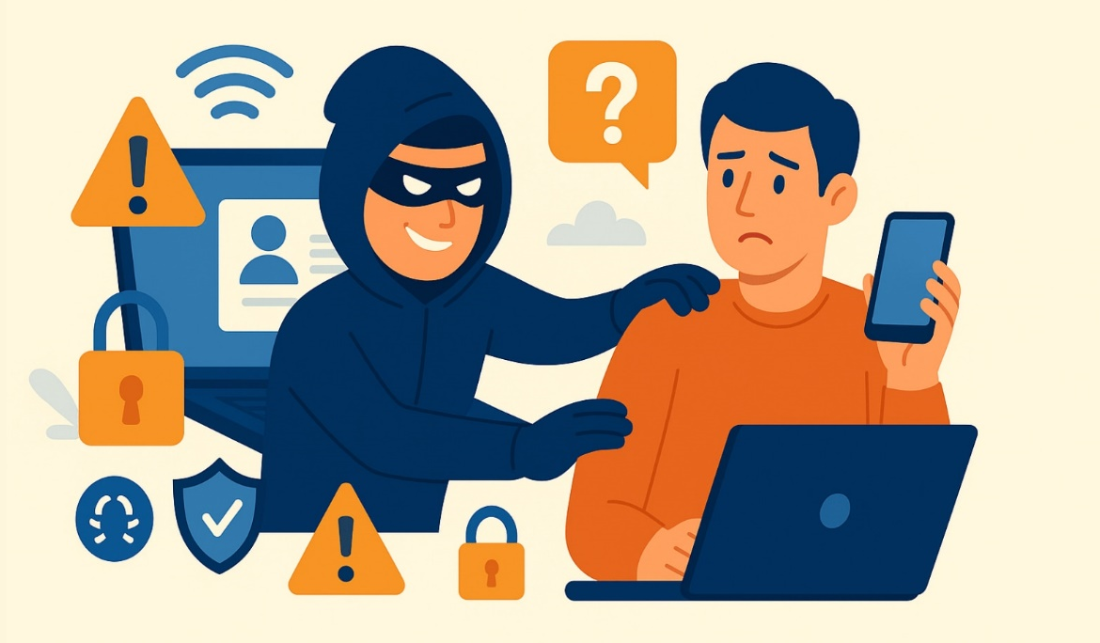
2. Кибервымогательства, связаны с угрозой распространения личной информации
либо иных сведений, которые люди желали сохранить в тайне, преимущественно – фотографий и видеозаписей личного характера, а также иные личные сведения, которые в большинстве случаев потерпевшие самостоятельно пересылали злоумышленникам, полагая, что общаются с потенциальным партнером для знакомства противоположного пола.

Slide 5

3. Связаны с угрозой применения насилия
Преступники угрожают физической расправой над жертвой или её близкими, включают шантаж, вымогательство, кибербуллинг и психологическое давление с использованием интернета, направленные на запугивание жертвы и принуждение к действиям, часто с целью получения выгоды.

Slide 6
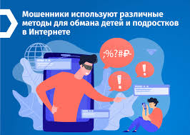
Основные предлоги, вынуждающие потерпевших войти на своих устройствах в мошеннический аккаунт
Предлог 1. Реклама бесплатных игр и приложений в социальных сетях и мессенджерах.
Злоумышленники осуществляют размещение рекламы (чаще всего видеоролик в TikTok либо в Telegram), в которой указывается бесплатный способ скачать на iPhone то или иное приложение (AyuGram, Telegram Premium, позволяющие читать удаленные сообщения, забирать «звезды», скрывать статус «онлайн и т.д.), игру («PUBG Mobile», «Standoff 2» и др.) либо мод, получить на свой баланс игровую валюту.

Slide 7
Предлог 2. «Сломался телефон».
Оказание помощи с файлами из облачного хранилища iCloud. Первоначальная коммуникация злоумышленника и жертвы происходит в приложениях либо Telegram-чатах, где мошенник выступает в качестве лица, желающего познакомиться. Затем «новый знакомый» переводит общение в мессенджер, где под различными предлогами (например, сломался телефон и необходимо очень срочно скачать какие-либо файлы: курсовую или важные документы) вынуждает потерпевшего зайти в чужую учетную запись Apple на своем iPhone. Для большего убедительности присылает заранее заготовленные фотографии разбитого телефона, голосовые сообщения и видеозаписи. Получив согласие, злоумышленник высылает логин и пароль, а после входа потерпевшим в учетную запись меняет пароль и включает режим пропажи телефона.

Slide 8
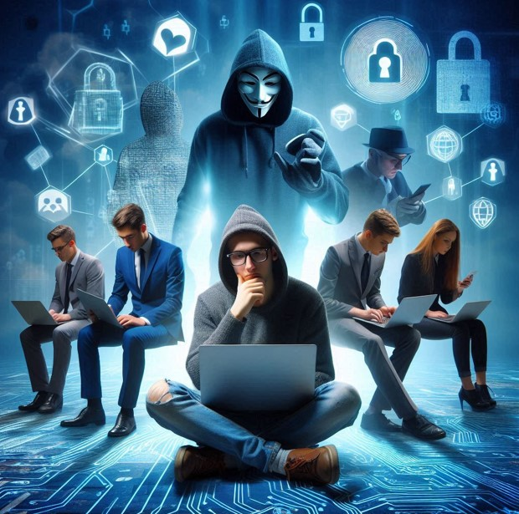
Предлог 3. Трудоустройство
Злоумышленник осуществляет размещение рекламы в сети Интернет о поиск сотрудника на вакансию, как правило связанную с тестированием мобильных приложений для устройств Apple. После удачного «прохождения собеседования» жертве предоставляется логин и пароль для входа в якобы корпоративный аккаунт Apple, который должен использоваться для работы либо загрузки необходимых приложений.
После входа соискателя на своем iPhone в предоставленную учетную запись Apple он оказывается в ловушке. Затем происходят события, аналогичные описанным выше.

Slide 9
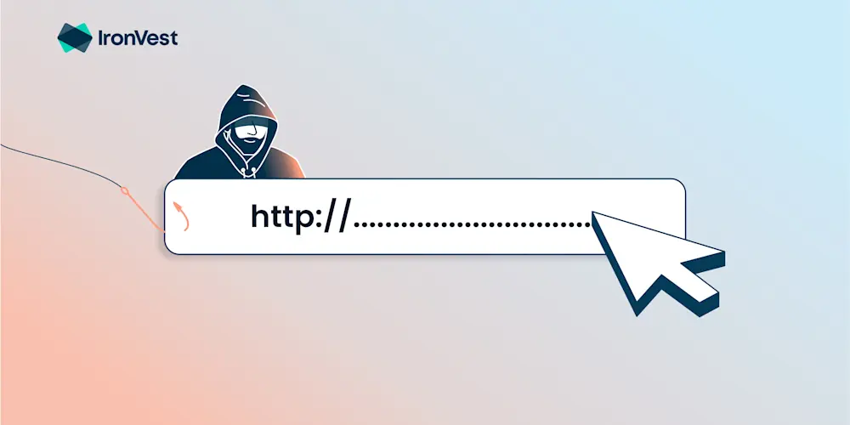
Предлог 4. Переход по фишинговой ссылке
«интернет-знакомый» может сбросить ссылку для скачивания приложения, либо входа в облачное хранилище iCloud, где будет предложено ввести логин и пароль от учетной записи Apple.
Данная ссылка будет являться фишинговой (поддельной). Введя авторизационные данные своей учетной записи, они сразу же станут известны вымогателю. После смены пароля последний не только заблокирует устройство жертвы, а также получит доступ к его личным данным (фотографии, файлы, заметки, геопозиция, почта и др.), которые синхронизированы в облачном хранилище.

Slide 10
Запомните! Настройки iPhone не для игр!
• никогда и не под каким предлогом не входите на своем мобильном устройстве в чужую учетную запись Apple, даже если вас об этом просит друг и тем более - незнакомый человек из интернета;
• никому не сообщайте ваши логин и пароль от аккаунта Apple;
• не переходите по неизвестным ссылкам, пересланным вам незнакомым человеком;
не вводите на посторонних сайтах свои логин и пароль от аккаунта Apple iCloud.

Slide 11
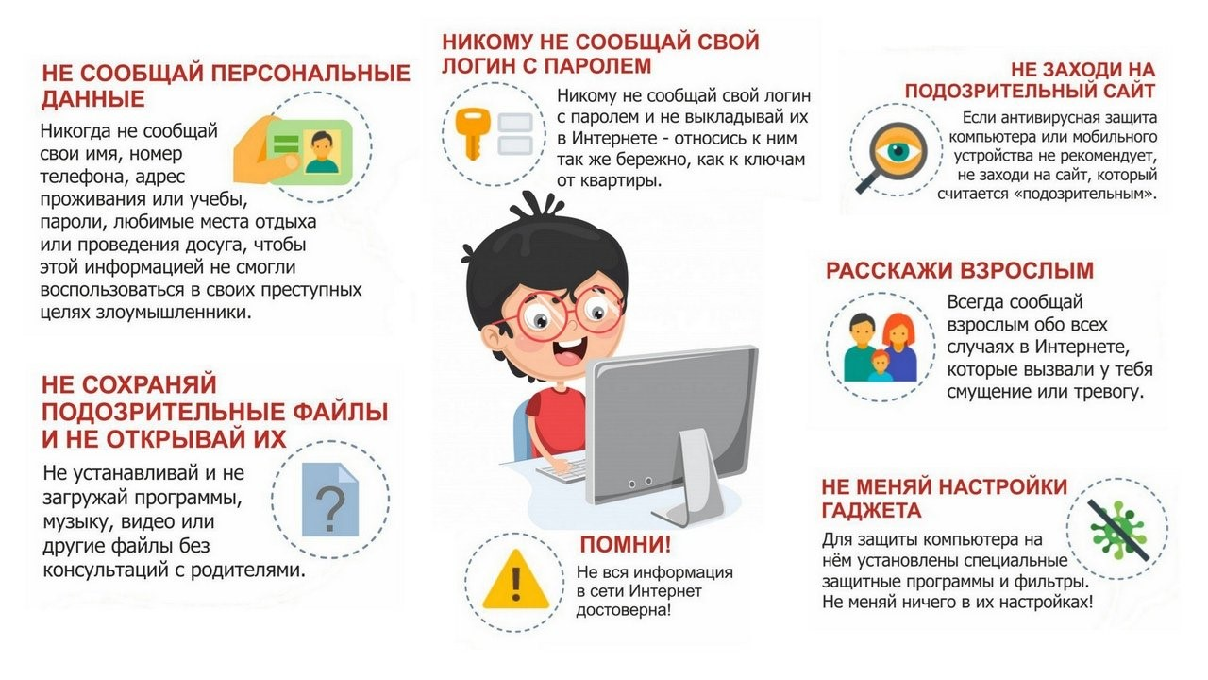
ПРАВИЛА ЦИФРОВОЙ БЕЗОПАСНОСТИ
1. Личная информация – под замком
адрес, телефон, номер школы, фотодокументов и геолокация не для посторонних
2. Пароль – это ключ от дома. Пароль нельзя никому говорить (даже друзьям), писать на стикерах. Используйте сложные комбинации и включите двухфакторную аутентификацию везде, где можно.
3. «Бесплатный сыр» - это ловушка
Не привязывайте банковские карты к аккаунтам. «Бесплатные валюты в играх», «Выигрыши в лотереях» и «Проверка вирусов» - это чаще всего обман.
4. Незнакомец в сети = Незнакомец на улице
5. Доверие важнее страха. Главное правило: «Если ты попал в беду, расскажи родителям, учителю. Страх наказания заставляет иногда детей скрывать проблемы, но не решать их.

Slide 12
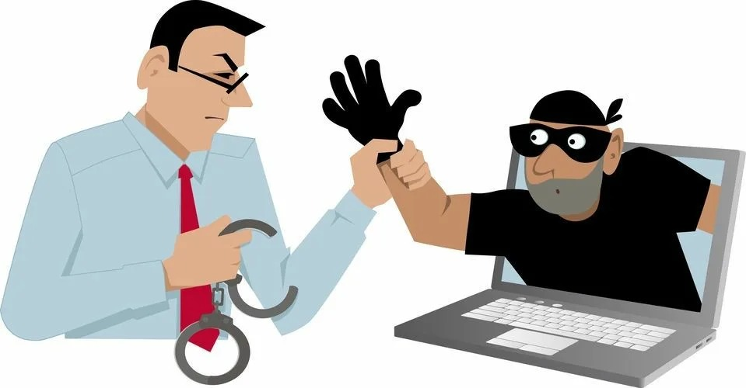
Ответственность за киберпреступления в Беларуси регулируется Уголовным кодексом а также статьями о хищениях (ст. 212)
Основные виды киберпреступлений и наказания (УК РБ):
Хищение путем модификации компьютерной информации (ст. 212): (фишинг, кража денег с карт). Наказывается штрафом, арестом, ограничением свободы (до 3 лет) или лишением свободы (до 12 лет в зависимости от части статьи).
Несанкционированный доступ к информации (ст. 349): Взлом почты, соцсетей. Штраф, арест, ограничение/лишение свободы до 2 лет.
Модификация компьютерной информации (ст. 350): Умышленное изменение данных — до 3 лет, при повторном нарушении — до 5 лет.
Вредоносные программы (ст. 354): Разработка, использование или распространение вирусов — до 10 лет лишения свободы.
Важные нюансы:
Ответственность несовершеннолетних:
С 14 лет наступает ответственность за хищения (ст. 212), несанкционированный доступ (ст. 349) и распространение вредоносных программ (ст. 354).
Оскорбление и клевета: В интернете — до 2 лет лишения свободы (ст. 188 УК).
Сваттинг (ложные вызовы): Ответственность по ст. 340 УК, до 7 лет лишения свободы.

Slide 13

НЕ ДАЙ СЕБЯ ОБМАНУТЬ !
СПАСИБО ЗА ВНИМАНИЕ !

